Slide 1
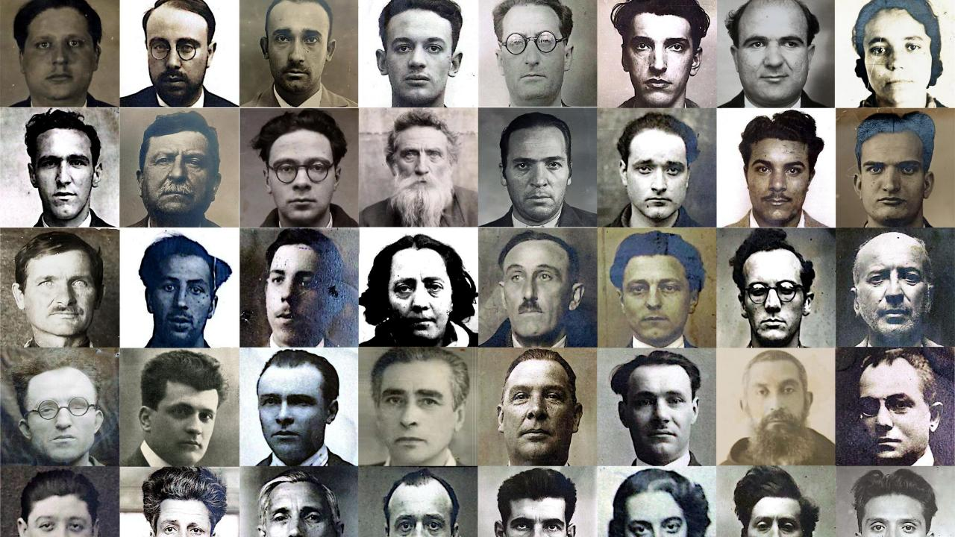



Slide 2
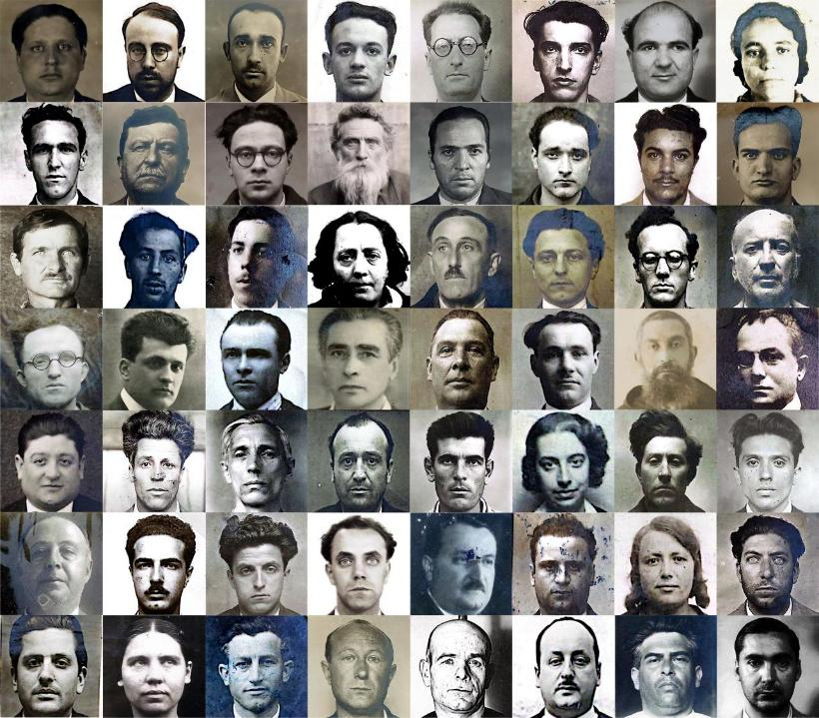
LA POSTA DEI CONFINATI
Controllo e censura postale al confino politico fascista 1926-1943

Slide 3
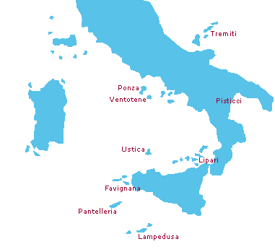
LA POSTA DEI CONFINATI
Controllo e censura postale al confino politico fascista 1926-1943

Slide 4
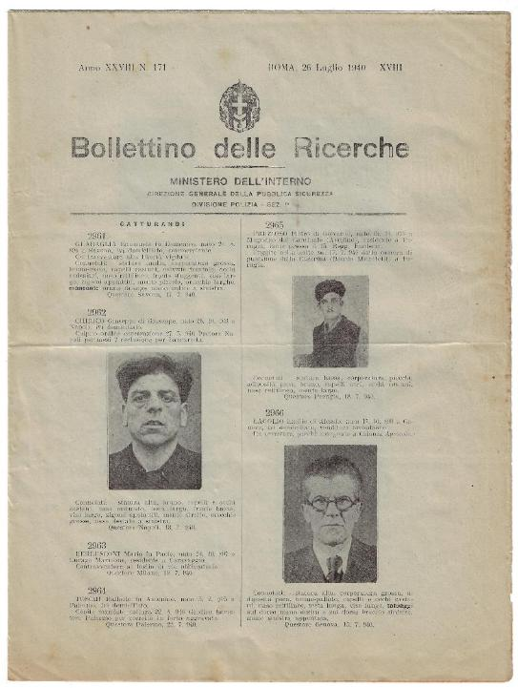
LA POSTA DEI CONFINATI
Controllo e censura postale al confino politico fascista 1926-1943

Slide 5
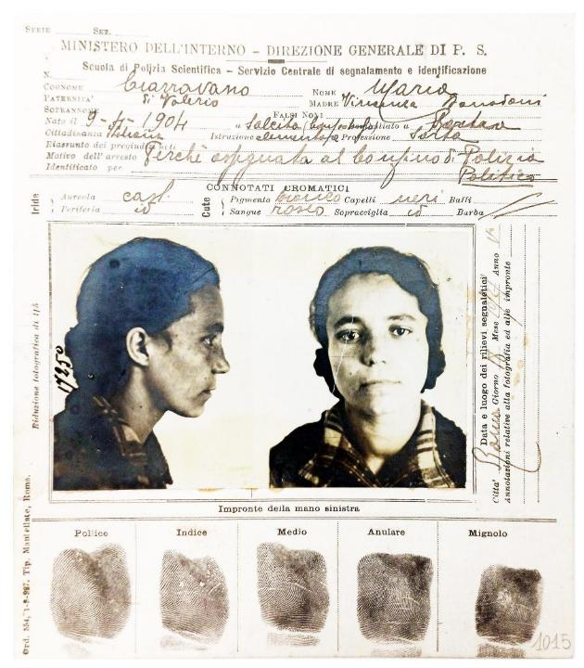
LA POSTA DEI CONFINATI
Controllo e censura postale al confino politico fascista 1926-1943

Slide 6
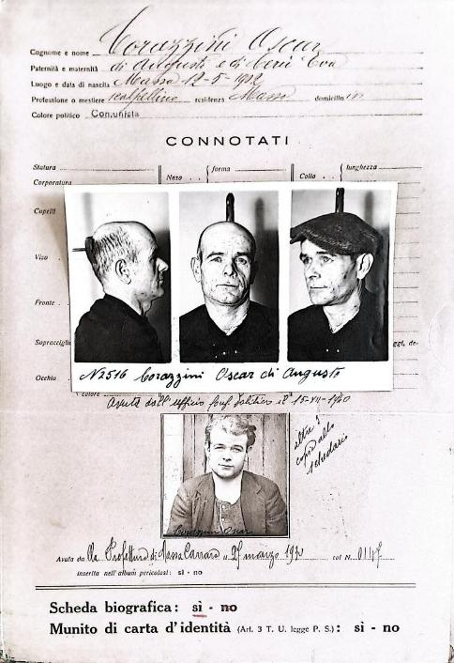
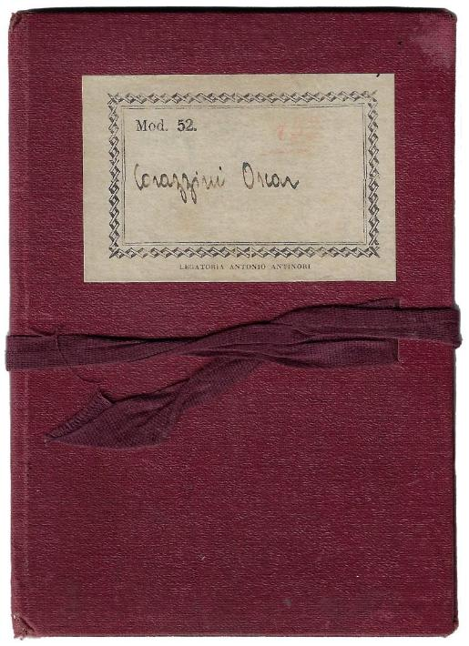
LA POSTA DEI CONFINATI
Controllo e censura postale al confino politico fascista 1926-1943

Slide 7
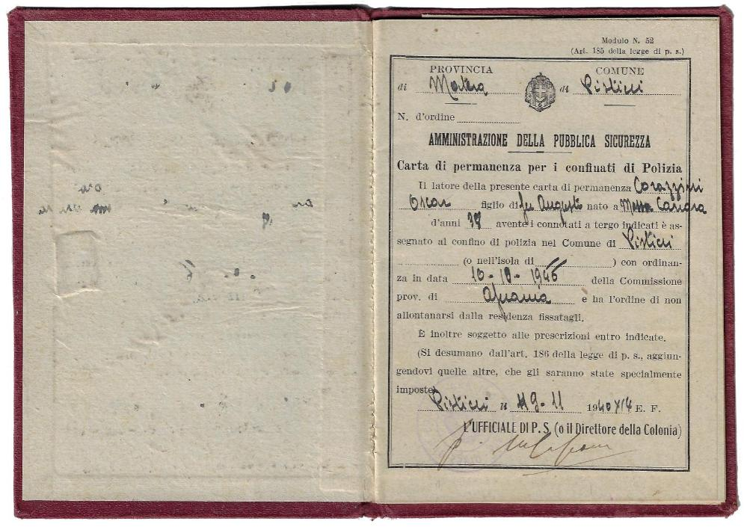
LA POSTA DEI CONFINATI
Controllo e censura postale al confino politico fascista 1926-1943

Slide 8
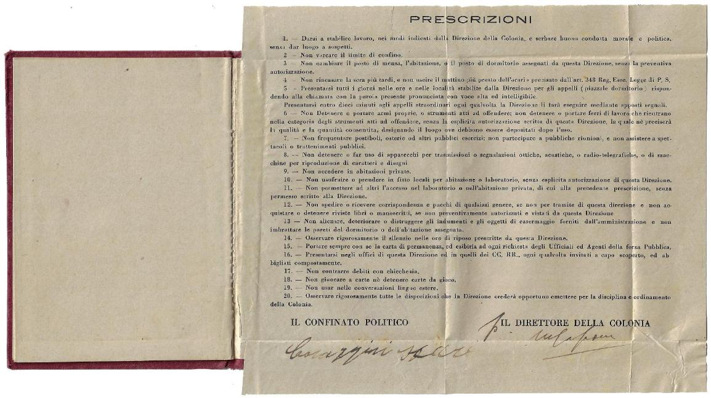
LA POSTA DEI CONFINATI
Controllo e censura postale al confino politico fascista 1926-1943

Slide 9
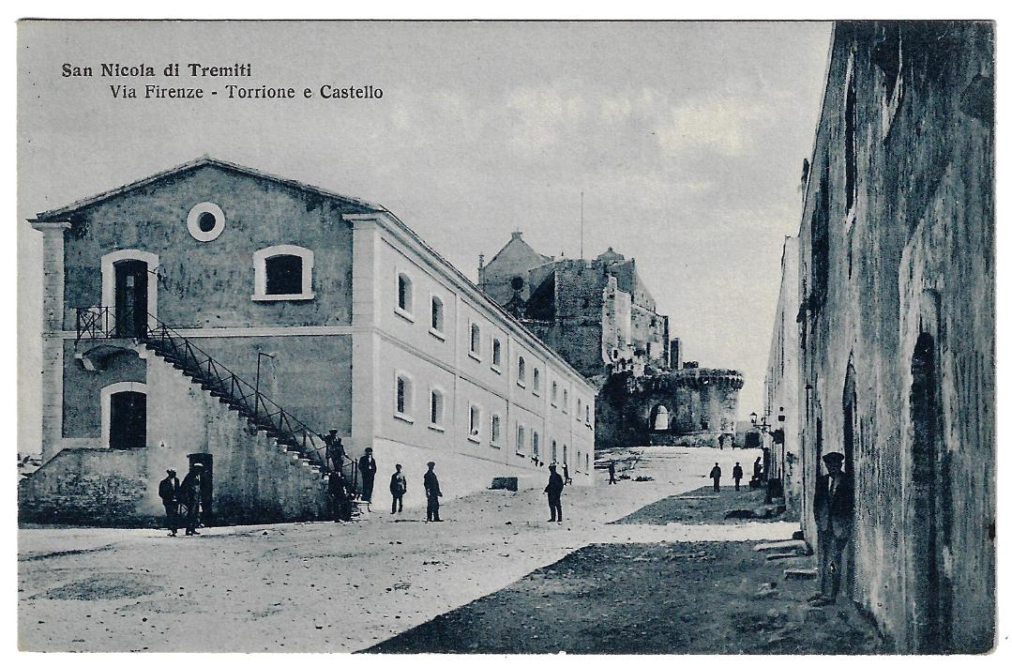
LA POSTA DEI CONFINATI
Controllo e censura postale al confino politico fascista 1926-1943

Slide 10
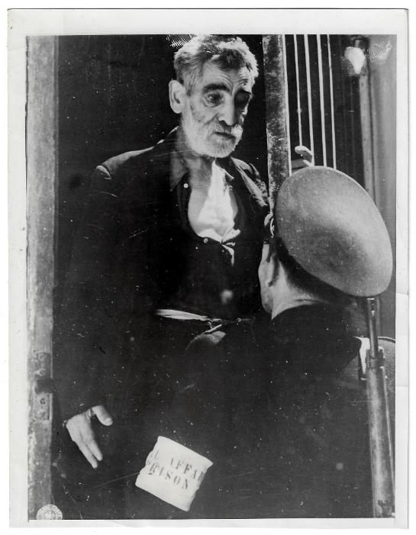
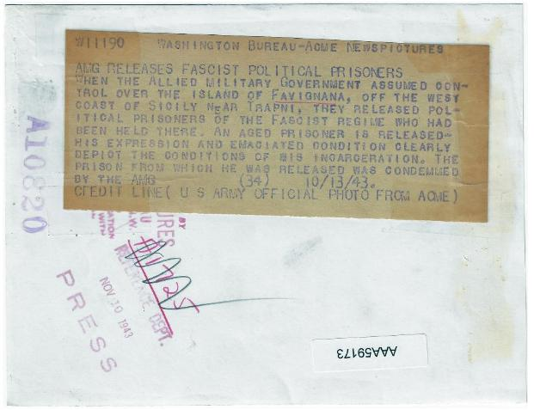
LA POSTA DEI CONFINATI
Controllo e censura postale al confino politico fascista 1926-1943

Slide 11
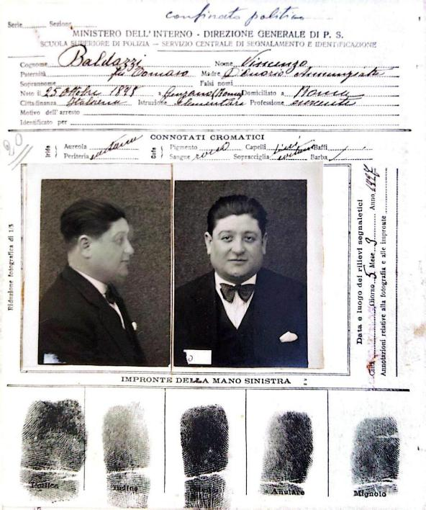
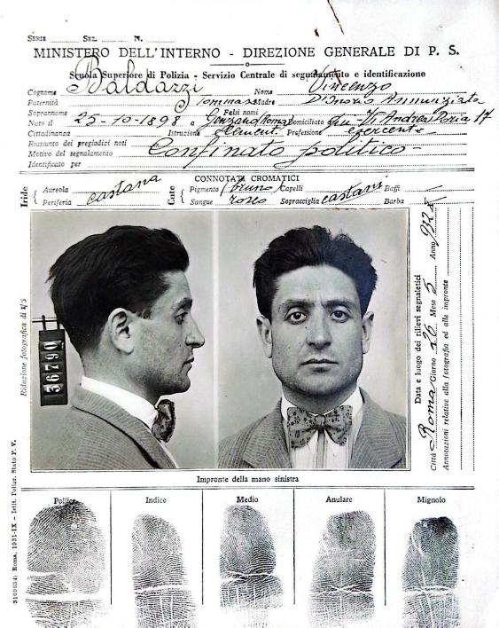
LA POSTA DEI CONFINATI
Controllo e censura postale al confino politico fascista 1926-1943

Slide 12
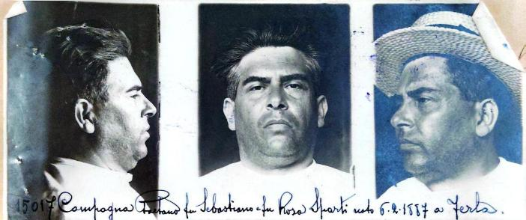
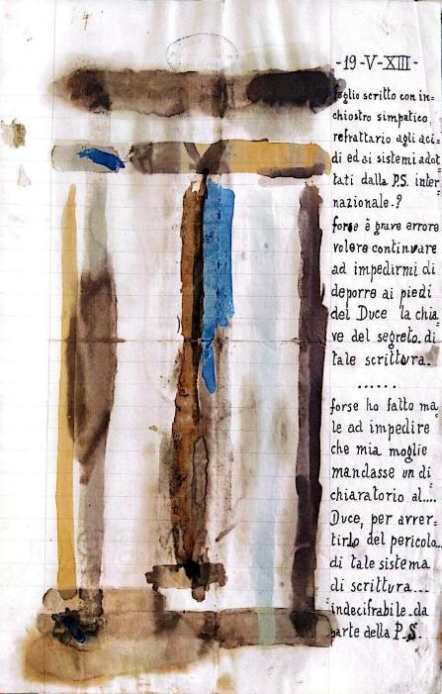
LA POSTA DEI CONFINATI
Controllo e censura postale al confino politico fascista 1926-1943

Slide 13
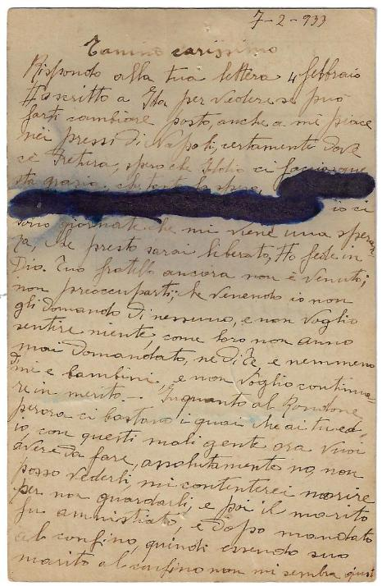
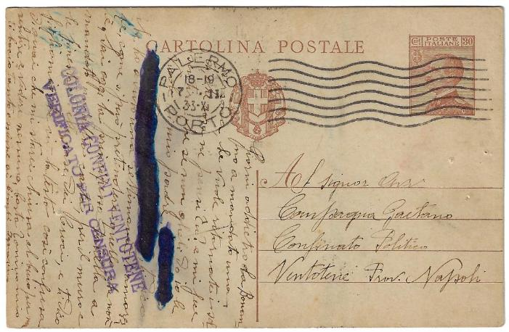
LA POSTA DEI CONFINATI
Controllo e censura postale al confino politico fascista 1926-1943

Slide 14
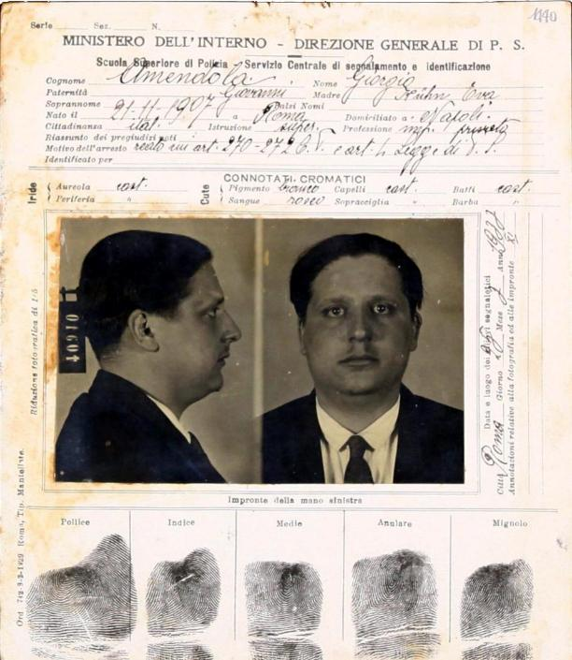
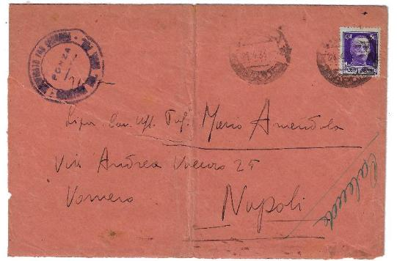
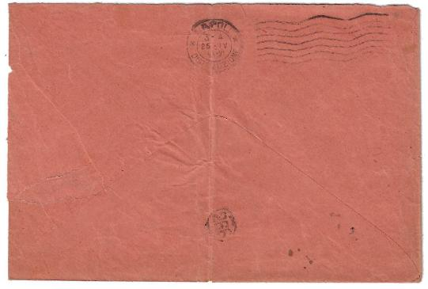
LA POSTA DEI CONFINATI
Controllo e censura postale al confino politico fascista 1926-1943

Slide 15
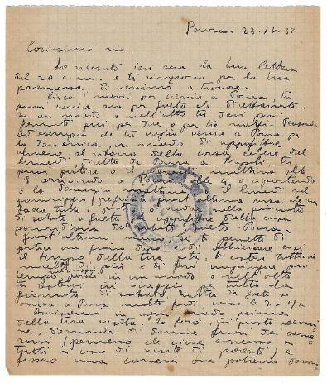
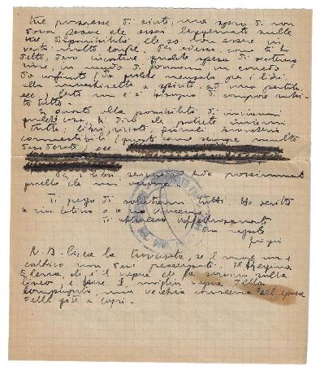
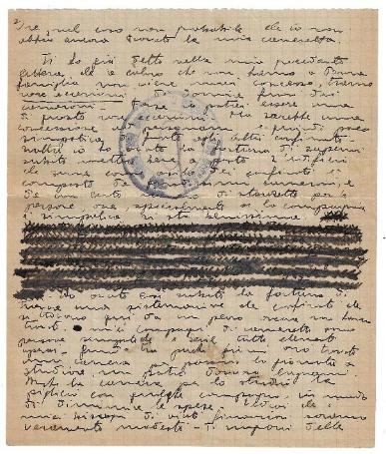
LA POSTA DEI CONFINATI
Controllo e censura postale al confino politico fascista 1926-1943

Slide 16
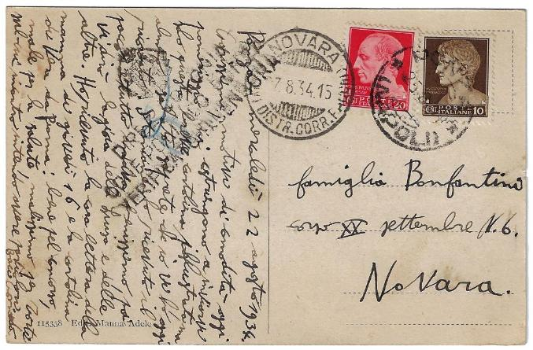
LA POSTA DEI CONFINATI
Controllo e censura postale al confino politico fascista 1926-1943

Slide 17
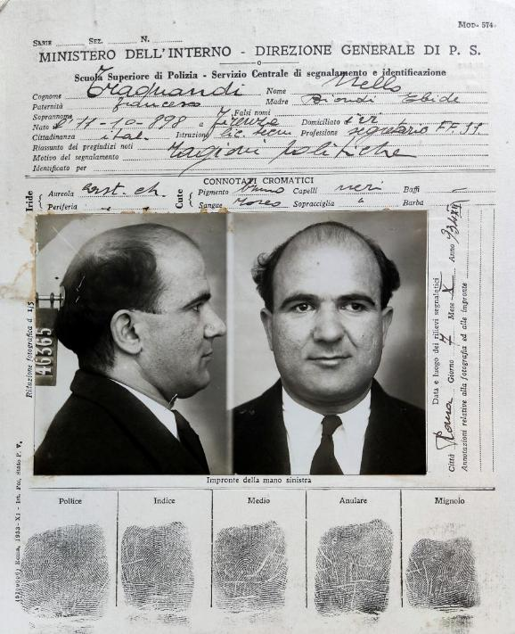
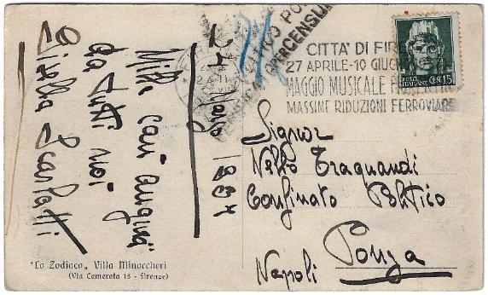
LA POSTA DEI CONFINATI
Controllo e censura postale al confino politico fascista 1926-1943

Slide 18
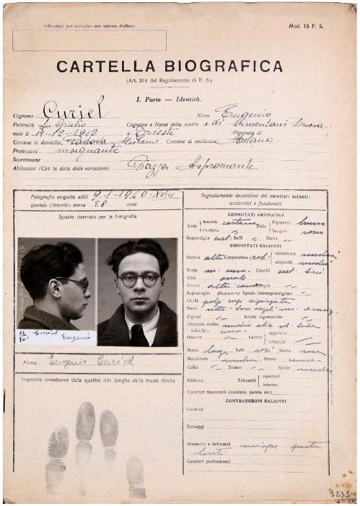
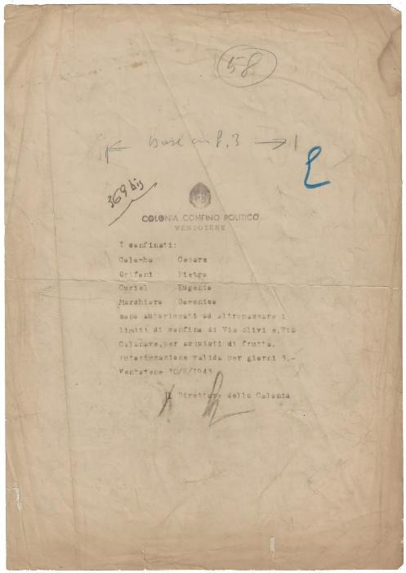
LA POSTA DEI CONFINATI
Controllo e censura postale al confino politico fascista 1926-1943

Slide 19
LA POSTA DEI CONFINATI
Controllo e censura postale al confino politico fascista 1926-1943

Slide 20
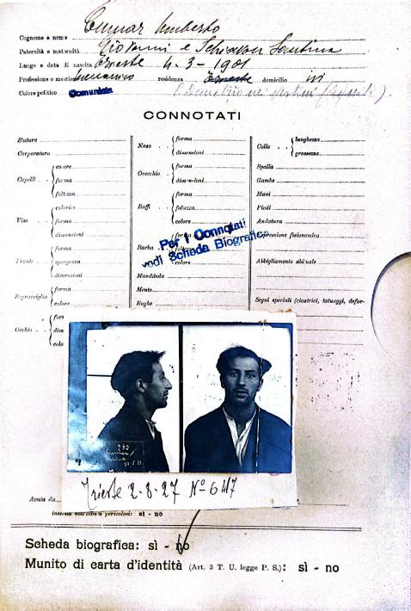
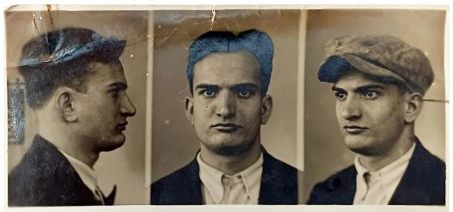
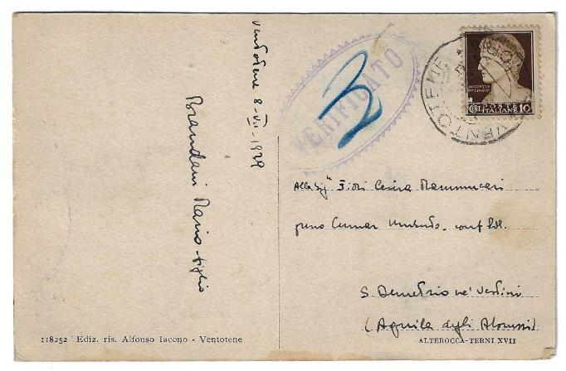
LA POSTA DEI CONFINATI
Controllo e censura postale al confino politico fascista 1926-1943

Slide 21
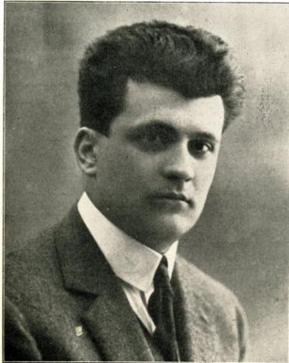
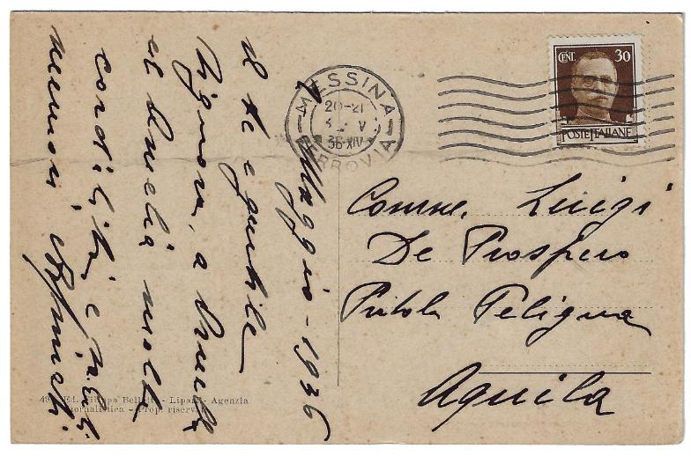
LA POSTA DEI CONFINATI
Controllo e censura postale al confino politico fascista 1926-1943

Slide 22
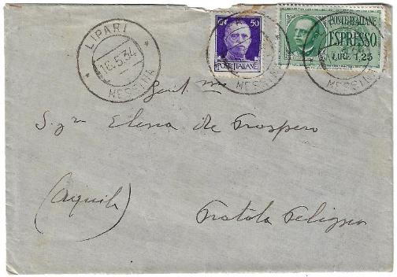
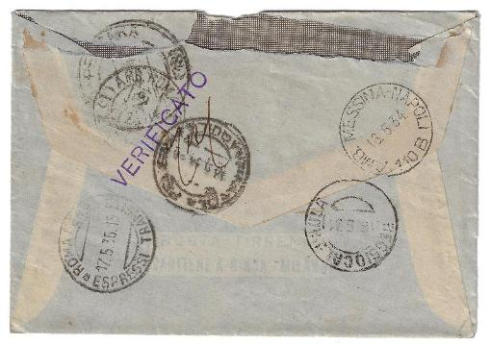
LA POSTA DEI CONFINATI
Controllo e censura postale al confino politico fascista 1926-1943

Slide 23
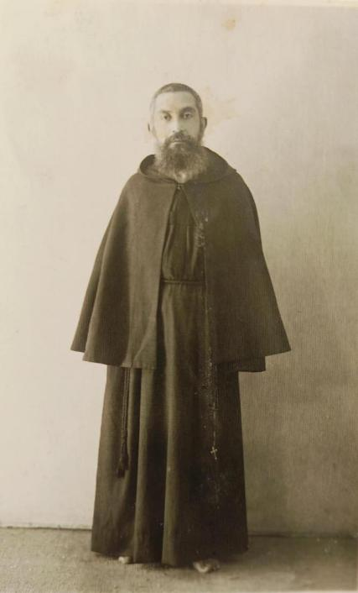
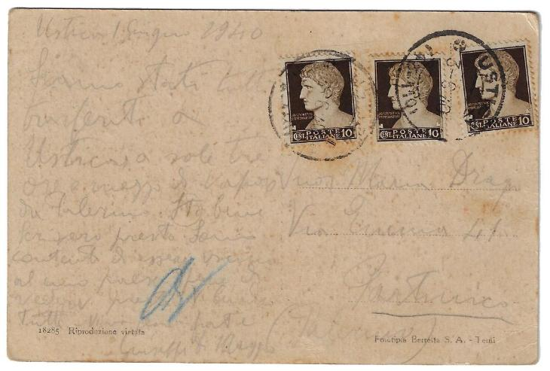
LA POSTA DEI CONFINATI
Controllo e censura postale al confino politico fascista 1926-1943

Slide 24
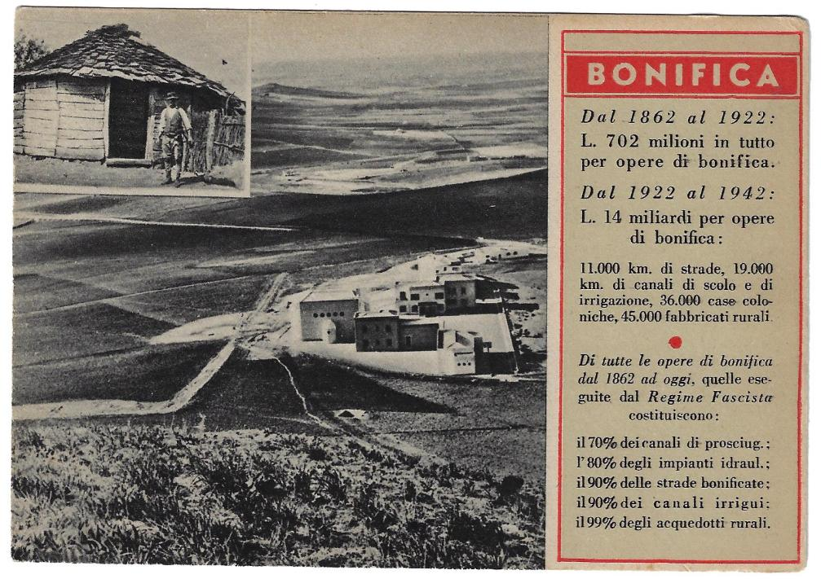
LA POSTA DEI CONFINATI
Controllo e censura postale al confino politico fascista 1926-1943

Slide 25
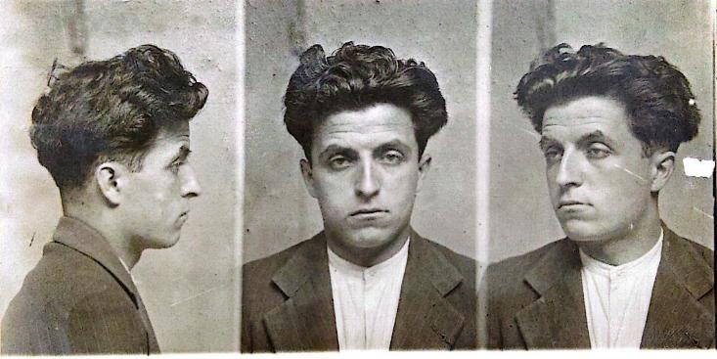
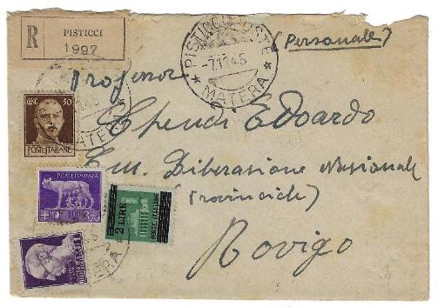
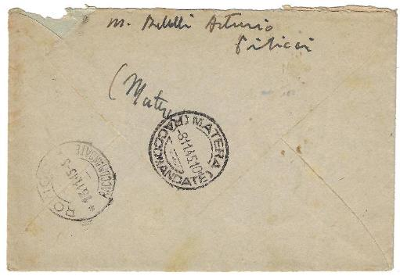
LA POSTA DEI CONFINATI
Controllo e censura postale al confino politico fascista 1926-1943

Slide 26
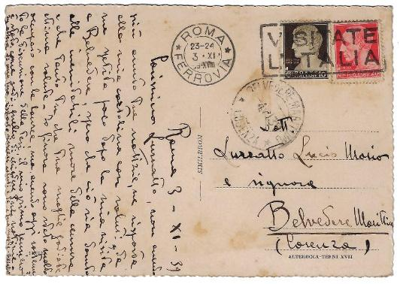
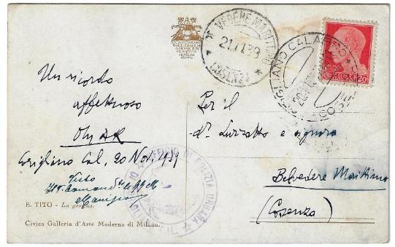
LA POSTA DEI CONFINATI
Controllo e censura postale al confino politico fascista 1926-1943

Slide 27
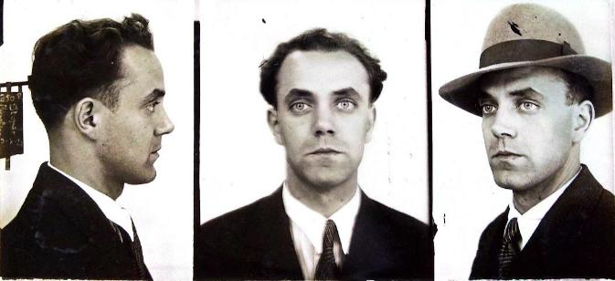
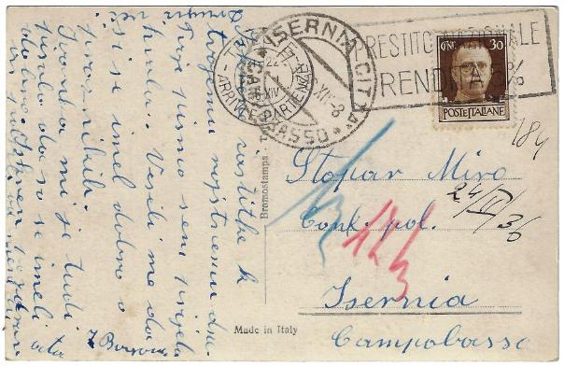
LA POSTA DEI CONFINATI
Controllo e censura postale al confino politico fascista 1926-1943

